Slide 1









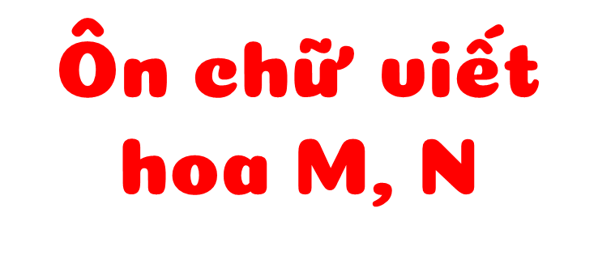



Thứ ..... ngày .... tháng .... năm .....
Viết chữ hoa:
Y

Slide 2




Slide 3



CHẶNG 1

Slide 4




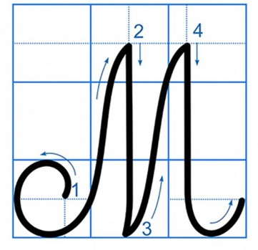
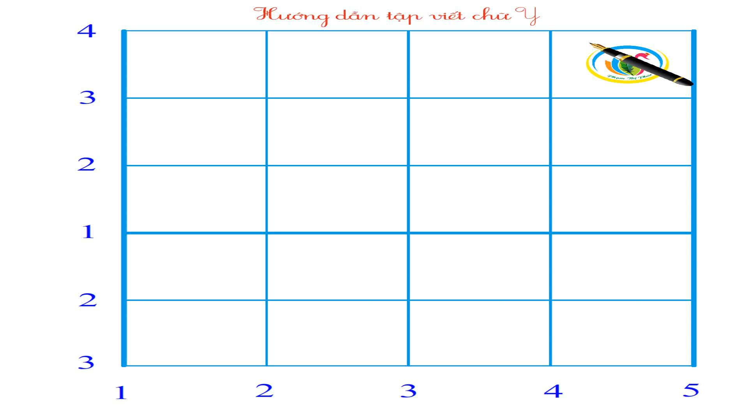
Nét thẳng đứng
Nét thẳng xiên
Chữ M hoa cấu tạo bởi các nét:
2 ô ly rưỡi
Nét móc ngược trái
Nét móc ngược phải
2 ô ly rưỡi

Slide 5
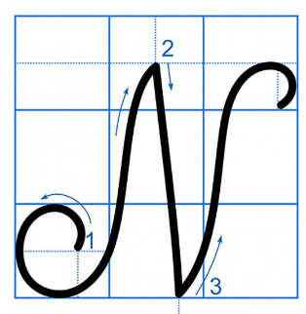

Nét thẳng viên
Nét móc xuôi phải
Chữ hoa N cấu tạo bởi các nét:
2 ô ly rưỡi
Viết vào
bảng con
Nét móc ngược trái
2 ô ly rưỡi

Slide 6


Slide 7
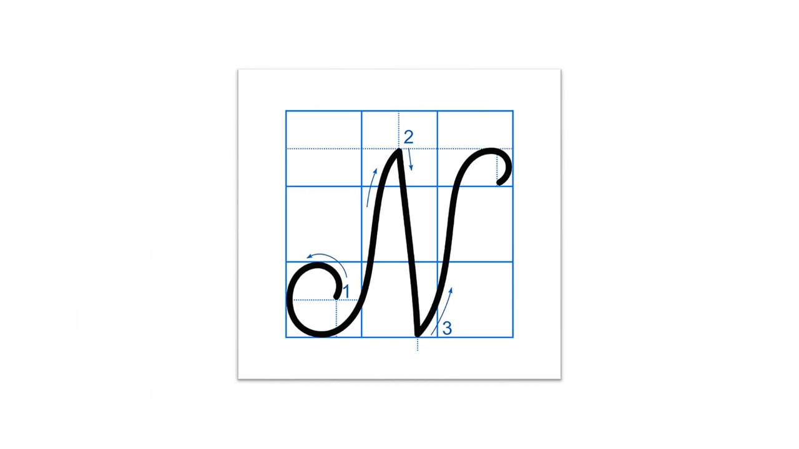

Slide 8

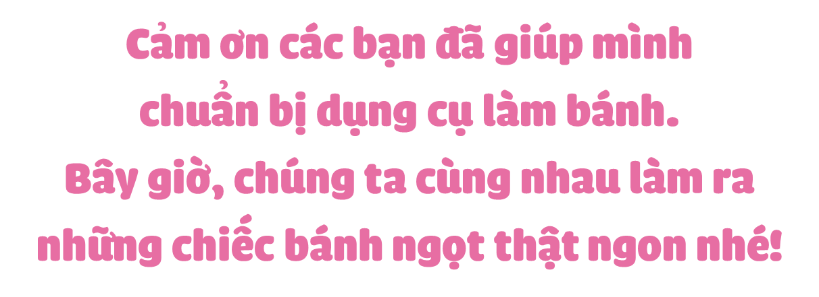

Slide 9

CHẶNG 2

Slide 10
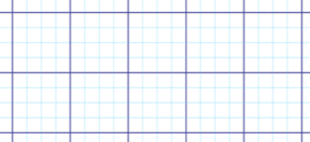

Viết tên riêng
Mũi Né

Slide 11

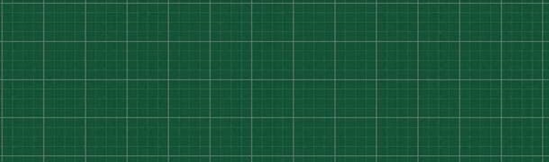


Đồng Tháp Mười cò bay thẳng cánh
Nước Tháp Mười lóng lánh cá tôm.
(Ca dao)
Ý nghĩa: ca ngợi vẻ đẹp của Đồng Tháp Mười

Slide 12
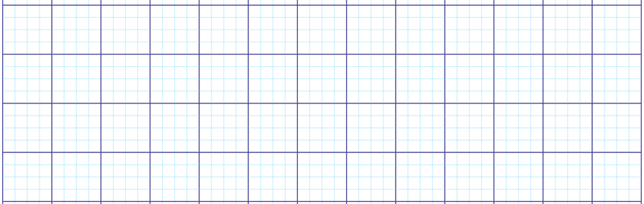



Nhà em treo ảnh Bác Hồ
Bên trên là một lá cờ đỏ tươi.

Slide 13


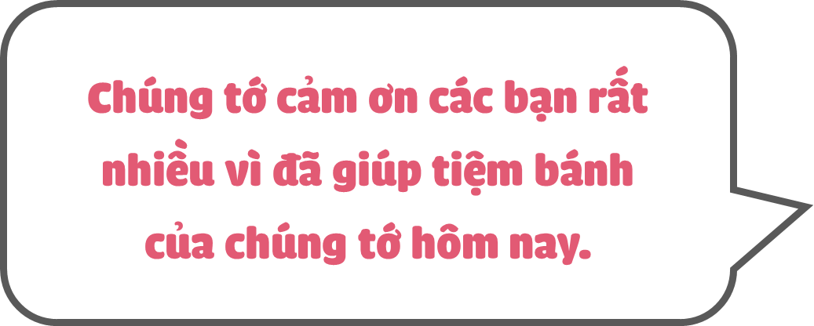

Slide 14


VUA BÁNH NGỌT

